Slide 1
BIKESHARE
MTSDS

Slide 2

Regras e processos de negócio

Slide 3

BPMN

Slide 4
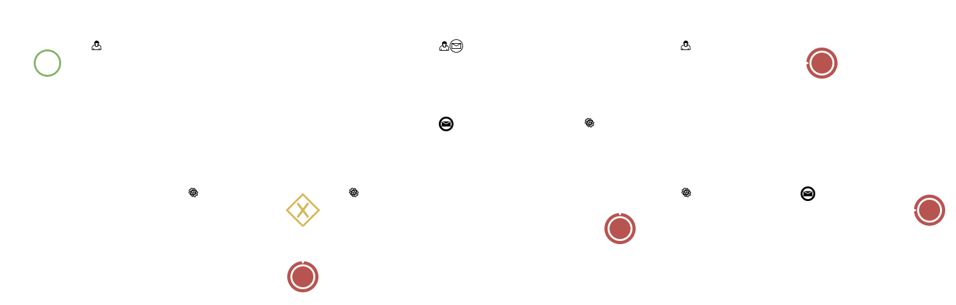
BPMN

Slide 5
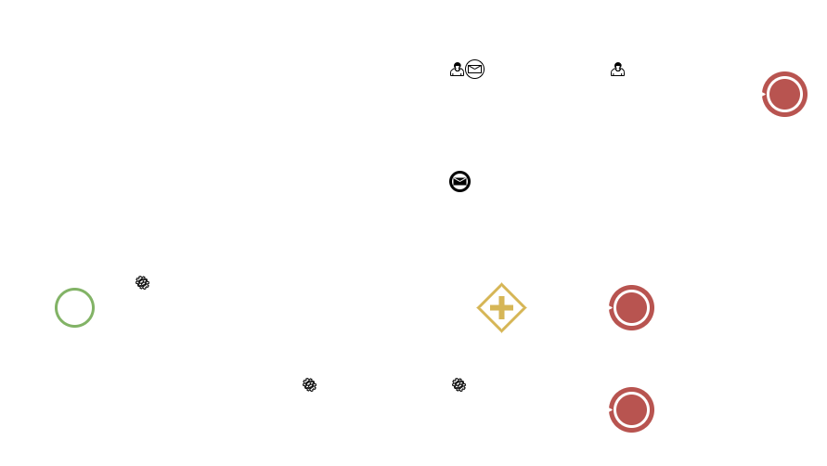
BPMN

Slide 6

Contextos limitados

Slide 7
Contextos limitados
Account
Auth
Bike
Dock
Rental
Payment
Feedback
Travel history
Dummy
Notification
Token manager

Slide 8

Arquitetura

Slide 9
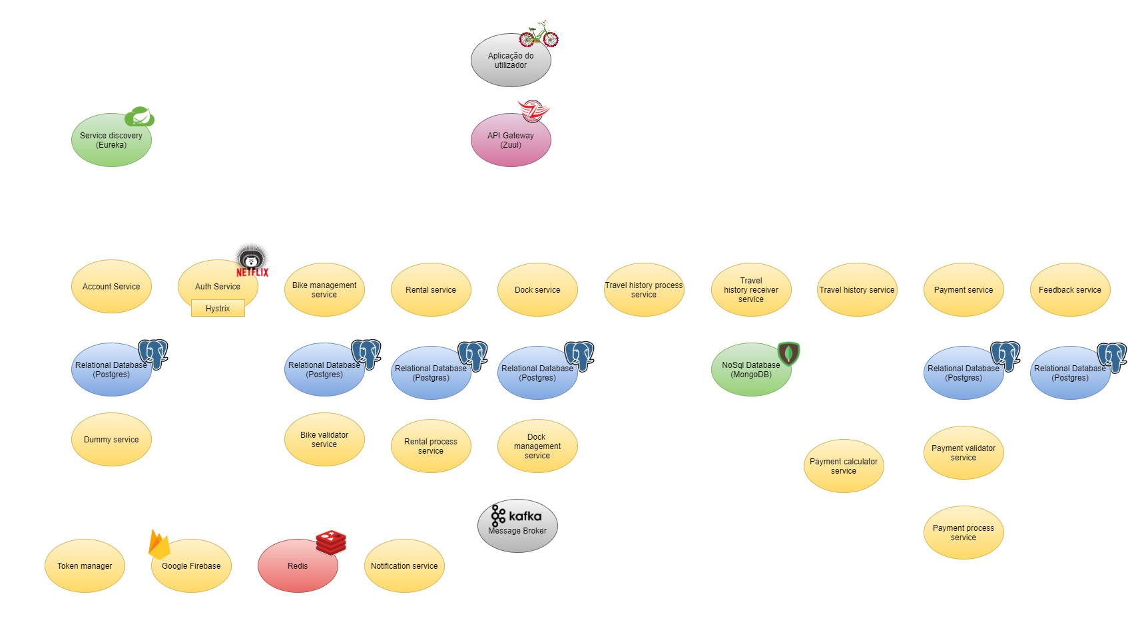
Arquitetura

Slide 10
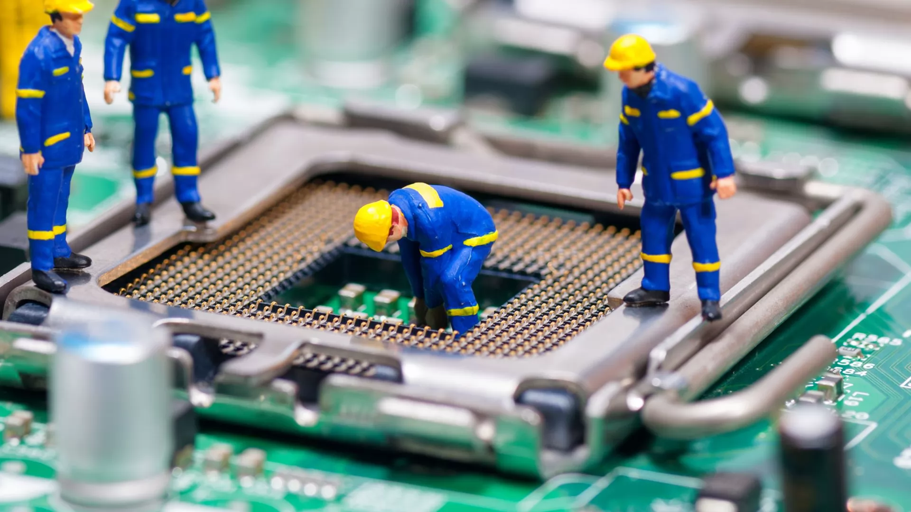
Serviços

Slide 11
Serviços

Slide 12

Tecnologias

Slide 13





















Tecnologias

Slide 14

Processos de comunicação

Slide 15
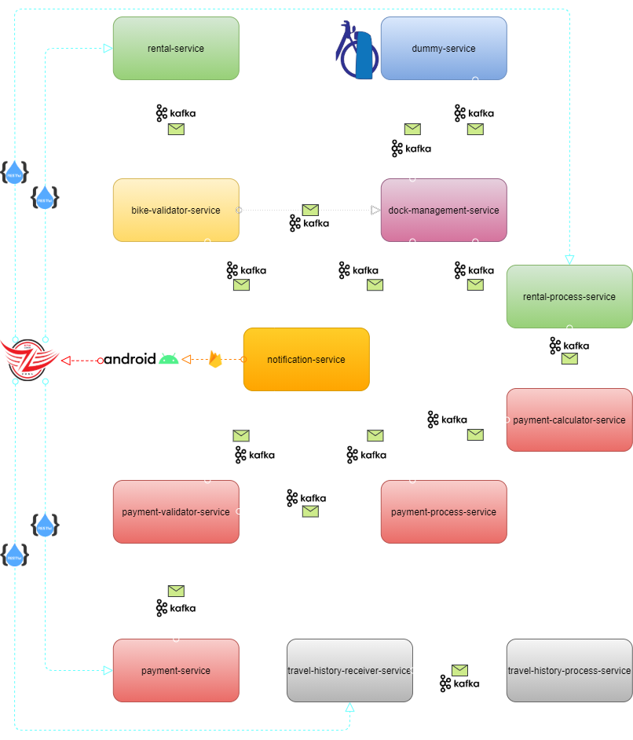
Processos

Slide 16
Processos

Slide 17
Processos

Slide 18
Processos

Slide 19
Processos

Slide 20


Slide 21
Kubernetes

Slide 22

Escalabilidade

Slide 23
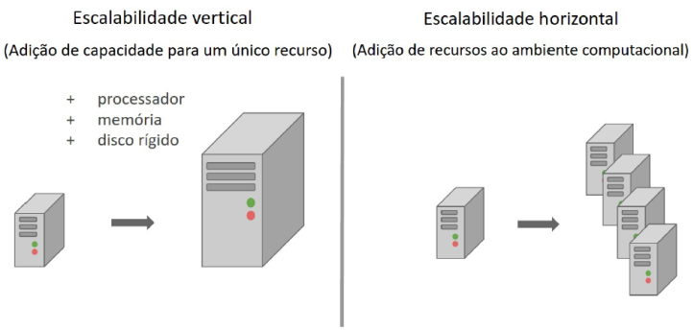
Escalabilidade

